Slide 1
menselijke maat

Slide 10
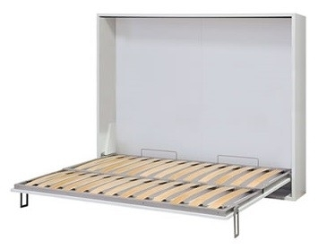

Slide 11
neufert

Slide 12
meten

Slide 13
